Slide 1
Mecanismos Classificação e Corpo Rígido
Prof. Carlos Bork
bork@sapucaia.ifsul.edu.br
carlosbork@gmail.com
Sapucaia do Sul, 2015.

Slide 2
Síntese da Aula
Classificação de Mecanismos
Corpo Rígido
Lei de Grashof
Lei de Reuleaux
Mecanismos Simples
Mecanismos Complexos

Slide 3
Classificação de Mecanismos
A Classificação dos Mecanismos é feita pelo tipo de transformação de movimento.
Existem 262 Classes
12 Classes Principais serão estudadas

Slide 4
Classificação de Mecanismos
Atuadores Lineares
Ajuste Fino
Hesitação, Pausa e Parada
Posicionamento
Catraca
Contadores
Osciladores
Retorno Rápido
Reversíveis
Acoplamento
Geradores de Curvas
Geradores de Retas

Slide 5
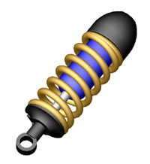
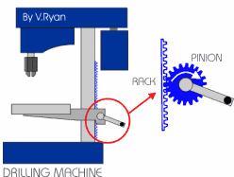
Classificação de Mecanismos
Atuadores Lineares
Parafuso Fixo, Porca Fixa
Cilindro Pneumático ou Hidráulico
Pinhão Cremalheira

Slide 6
Classificação de Mecanismos
Ajuste Fino
Parafuso e Porca
Engrenagens

Slide 7
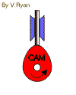
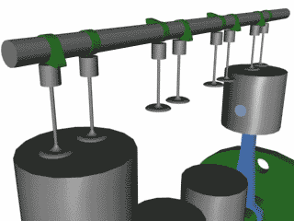
Classificação de Mecanismos
Hesitação, Pausa e Parada
Came-Seguidor

Slide 8
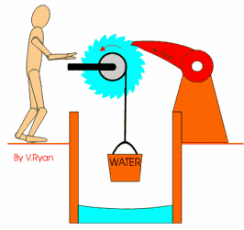
Classificação de Mecanismos
Catraca
Ratchet

Slide 9
Classificação de Mecanismos
Contatores
Roda de Genebra
Ratchet

Slide 10
Classificação de Mecanismos
Osciladores
Biela-Manivela

Slide 11
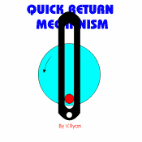
Classificação de Mecanismos
Retorno Rápido
Caracterizam-se por possuírem 2 fases de movimento para uma dada velocidade angular constante
Relação de tempo “ida-retorno”
Podem ser constituídos apenas por uma biela manivela ou por mecanismos mais complexos

Slide 12
Classificação de Mecanismos
Reversíveis
Permitem que a direção da rotação seja invertida.
Engrenagens
4 Barras

Slide 13
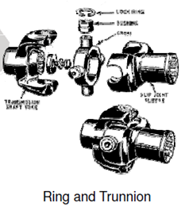
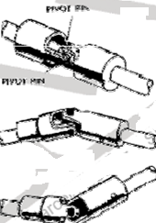
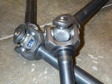
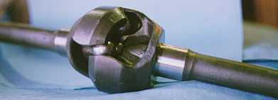
Classificação de Mecanismos
Acoplamento
Junta Universal
Correia
Corrente

Slide 14
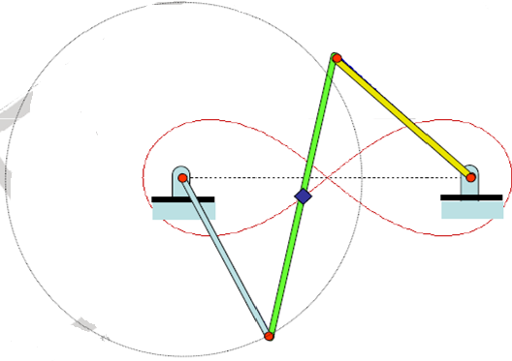
Classificação de Mecanismos
Geradores de Curvas
4 Barras
6 Barras
8 Barras
Biela-Manivela

Slide 15
Classificação de Mecanismos

Slide 16
Classificação de Mecanismos

Slide 17
Classificação de Mecanismos

Slide 18
Classificação de Mecanismos

Slide 19
Classificação de Mecanismos

Slide 20
Classificação de Mecanismos
Geradores de Reta
Chebyshev
Hoeckens
Roberts
Watt

Slide 21
Classificação de Mecanismos

Slide 22
Classificação de Mecanismos

Slide 23
Corpo Rígido
Ele é particular no sentido de manter as distâncias, entre as várias partes que o compõem, invariáveis.
As distâncias entre os vários pontos do corpo rígido são fixas (só nesse sentido existe a rigidez).
Qualquer deslocamento de um ponto P do corpo rígido pode sempre ser dado como uma soma de dois termos.
Um deles associado ao movimento de translação do corpo rígido como um todo e o outro associado a uma rotação pura do corpo rígido.

Slide 24
Corpo Rígido

Slide 25
Corpo Rígido

Slide 26
Lei de Grashof
Condição para rotação completa da barra motriz de mecanismo 4-barras.
“A soma da menor e da maior barra de um mecanismo 4-barras não pode ser maior que a soma das 2 outras barras”
Me = L2
b1 = L3
Ma = L1
b2 = L4
Me+Ma ≤ b1+b2

Slide 27
Lei de Reuleaux
Condição para a montagem de um Mecanismo de 4 barras
L2 = link motor
L1 = Solo
L3 = link acoplador
L4 = link seguidor

Slide 28
Mecanismos Simples
Mecanismos de 4 barras
Exemplo de Aplicação: Porta malas de um automóvel.

Slide 29
Mecanismos Simples
Biela-Manivela
Exemplos de Aplicação: Motores de Combustão Interna, Máquinas Ferramenta, Compressores, etc.
Pistão
Biela
Manivela

Slide 30
Mecanismos Complexos
União de 2 ou mais mecanismos simples
Exemplo: 4 barras + Biela-Manivela

Slide 31
Mecanismos Complexos

Slide 32
Mecanismos Complexos
Mecanismo Toggle
Sobrejulgar grandes resistências com pequenas forças
Aplicações: Prensas, Travas de Portas.
Barras CB e BO4 devem ter o mesmo comprimento.

Slide 33
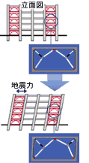
Mecanismos Complexos

